Slide 1
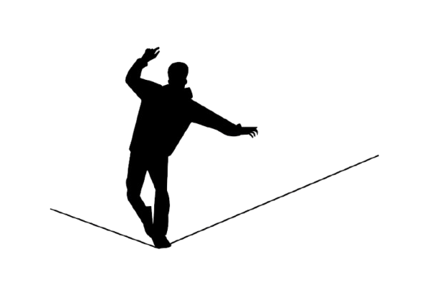
SISTEMAS EMBEBIDOS Y ROBÓTICA AVANZADA
Proyecto “Buscando el Equilibrio”
Etapa 2 y Etapa 3: Arquitectura, Control en Tiempo Real y Validación Experimental

Slide 2


Integrantes y Distribución de Proyectos
Asignación de responsables por proyecto y alcance de desarrollo.
Equipo 1: Péndulo Invertido Rotatorio
Equipo 2: Ball Balancing Robot (BBR)
Adán Alejandro Ramos Gudiño
Claudio Fabián Salas Quijas
Brayan Sinue Mata García
Rubén Darío Casales Ruiz
Enfoque: Control LQR, Swing-up y lectura de encoder magnético en STM32F407.
Enfoque: Procesamiento visual con Pixy2, cinemática inversa y PID dual.

Slide 3
Introducción y Justificación
Problemática resuelta y relevancia de los sistemas cibernéticos avanzados.
Sistemas Inestables
Visión en Tiempo Real
Aplicación Industrial
Control de plantas inherentemente no lineales e inestables en lazo cerrado.
Procesamiento visual a alta velocidad con Pixy2 para estimación de trayectoria.
Validación práctica de algoritmos PID desacoplados y control óptimo LQR.

Slide 4
Proyecto 1: Péndulo Invertido Rotatorio
Basado en el diseño open-source de Henrique Ferrolho (Reemplazo accesible a Quanser QUBE).
Especificaciones Técnicas
Referencias del Proyecto
•
Actuación: Motor NEMA17 impulsado por driver silencioso TMC2209.
•
GitHub: github.com/ferrolho/rotary-inverted-pendulum
•
Sensado: Encoder magnético angular de 12-bits AS5600 / Cuadratura.
•
Video demostrativo: YouTube (ID: rKChjuuR7K8)
•
Sitio oficial: ferrolho.github.io/rotary-inverted-pendulum
•
Estructura: Piezas 3D personalizadas (URDF / STLs optimizados).
•
Costo de partes: ~£20 / $25 USD en componentes base.
•
Controlador: Algoritmo de balanceo y swing-up en STM32F407-DISC1.

Slide 5
Proceso de Control: Péndulo Invertido Rotatorio
Estrategia de doble etapa: Swing-up por energía y estabilización LQR.
1. Control Swing-up
2. Modelado de Estados
3. Control LQR
4. Ejecución STM32
Inyección de energía basada en velocidad angular para llevar el péndulo de 0° a 180°.
Vector x = [θ, α, dθ/dt, dα/dt]ᵀ obtenido mediante ecuaciones de Euler-Lagrange.
Conmutación a u = -Kx al alcanzar la vertical para mantener equilibrio estable.
Bucle de control a 1 kHz en STM32F407 con salidas de pulsos al driver TMC2209.

Slide 6
Proyecto 2: Ball Balancing Robot (BBR)
Basado en el diseño de Koshiro Robot Creator integrado con sensor visual Pixy2.
Hardware y Visión
Referencias del Proyecto
•
Plataforma: Mecanismo articulado 3D basado en modelo STEP (`BBRobot.step`).
•
GitHub: github.com/KoshiroRobot/Ball-Balancing-Robot
•
Visión Dedicated: Cámara Pixy2 CMUcam5 a 60 FPS con tracking por color.
•
Video de referencia: YouTube (ID: KnYSuQEBGHc)
•
Planos Mecánicos: Archivos CAD 3D (`arm2.pdf`, `Parts_Details`).
•
Cinemática: Brazo cinemático directo/inverso articulado mediante servos.
•
Comunicación: Bus SPI / I2C / UART directo entre Pixy2 y STM32F407.
•
Control: Lazos PID desacoplados para posición y velocidad de la bola.

Slide 7
Proceso de Control: Ball Balancing Robot (BBR)
Lazo cerrado visual desacoplado en dos ejes perpendiculares.
1. Tracking Pixy2
2. Mapeo y Error
3. Control PID Dual
4. Cinemática Inversa
Procesamiento de blobs de color a 60 Hz. Envío de coordenadas (x, y) por SPI al STM32.
Conversión de pixeles a cm. Cálculo del error e_x = x_ref - x, e_y = y_ref - y en el plano.
Algoritmos PID independientes para ejes X e Y calculan ángulos deseados (α, β).
Transformación de inclinación a ángulos de servomotores mediante señales PWM.

Slide 8
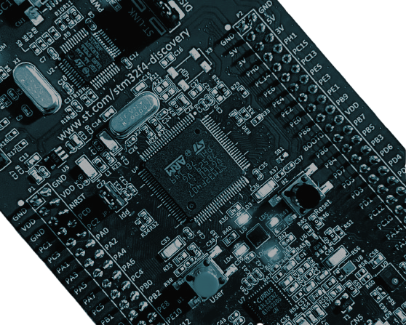
Diagrama de Bloques Técnico (STM32F407-DISC1)
Interconexión centralizada de sensores, actuadores y el procesador ARM Cortex-M4.
Sensores / Entradas
Procesamiento: STM32F407
Actuadores / Salidas
•
Encoder AS5600: Interfaz I2C/PWM para ángulo del péndulo.
•
FPU Hardware: Cálculo matricial acelerado para LQR.
•
Driver TMC2209: Pulsos STEP/DIR para motor NEMA17.
•
Cámara Pixy2: Bus SPI a 60 FPS para tracking de la bola en BBR.
•
Timers Avanzados: Generación de PWM y lectura quadrature.
•
Servomotores PWM: Control de inclinación en 2 ejes para BBR.
•
Entrada Referencia: Comandos por UART / USB OTG.
•
Lazo de Control: Ejecución determinista a 1 kHz.
•
Telemetría: Monitoreo de variables de estado vía USART.

Slide 9
Cronograma de Gantt: Etapas 2 y 3
Planificación temporal estructurada con fechas límite estrictas.
Etapa 2: Diseño, Adquisición y Prototipado Base
Semanas 1 - 4
Impresión 3D de estructuras, configuración de entorno STM32CubeIDE e integración inicial Pixy2.
Etapa 3: Implementación de Control y Pruebas
Semanas 5 - 8
Ajuste de ganancias LQR/PID, pruebas de swing-up en péndulo y balanceo 2D de la bola en BBR.
Hito Final: Exposición y Validación Experimental
Semana 9
Demostración funcional en vivo en 10 minutos estrictos.

Slide 10
Presupuesto Estimado y Viabilidad
Análisis de costos y optimización de recursos hardware.
Componente | Proyecto | Cantidad | Costo Estimado (USD)
Tarjeta STM32F407-DISC1 | Base Común | 1 | $28.00
Motor NEMA17 + Driver TMC2209 | Péndulo Invertido | 1 kit | $18.00
Encoder Magnético AS5600 | Péndulo Invertido | 1 | $4.50
Cámara Pixy2 CMUcam5 | BBR Robot | 1 | $55.00
Servomotores de Torque + Estructura 3D | BBR Robot | 1 kit | $22.00
TOTAL ESTIMADO | $127.50 USD

Slide 11
Avances Actuales y Evidencias
Estado real del proyecto al inicio de la exposición.
Compras Realizadas
Código Base Inicial
Estructura Mecánica
Disponibilidad de tarjeta STM32F407-DISC1, cámara Pixy2, drivers TMC2209 y motores.
Lectura de encoder AS5600 vía I2C y recepción de coordenadas SPI de Pixy2 validadas.
Piezas impresas en 3D para el péndulo y ensamble preliminar del mecanismo BBR.

Slide 12
¡Muchas Gracias!
Preguntas y Respuestas (3 minutos)

